Slide 1

Progetto Myki
Simone Cirelli
Febbraio – Aprile 2021
Supervisors:
Christian Cipriani
Marta Gherardini
Valerio Ianniciello
Compensazione disturbi meccanici

Slide 2
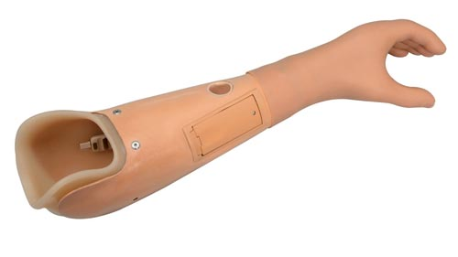
Obiettivo
Eliminare errori di rilevazione dovuti allo spostamento della protesi rispetto al braccio

Slide 3
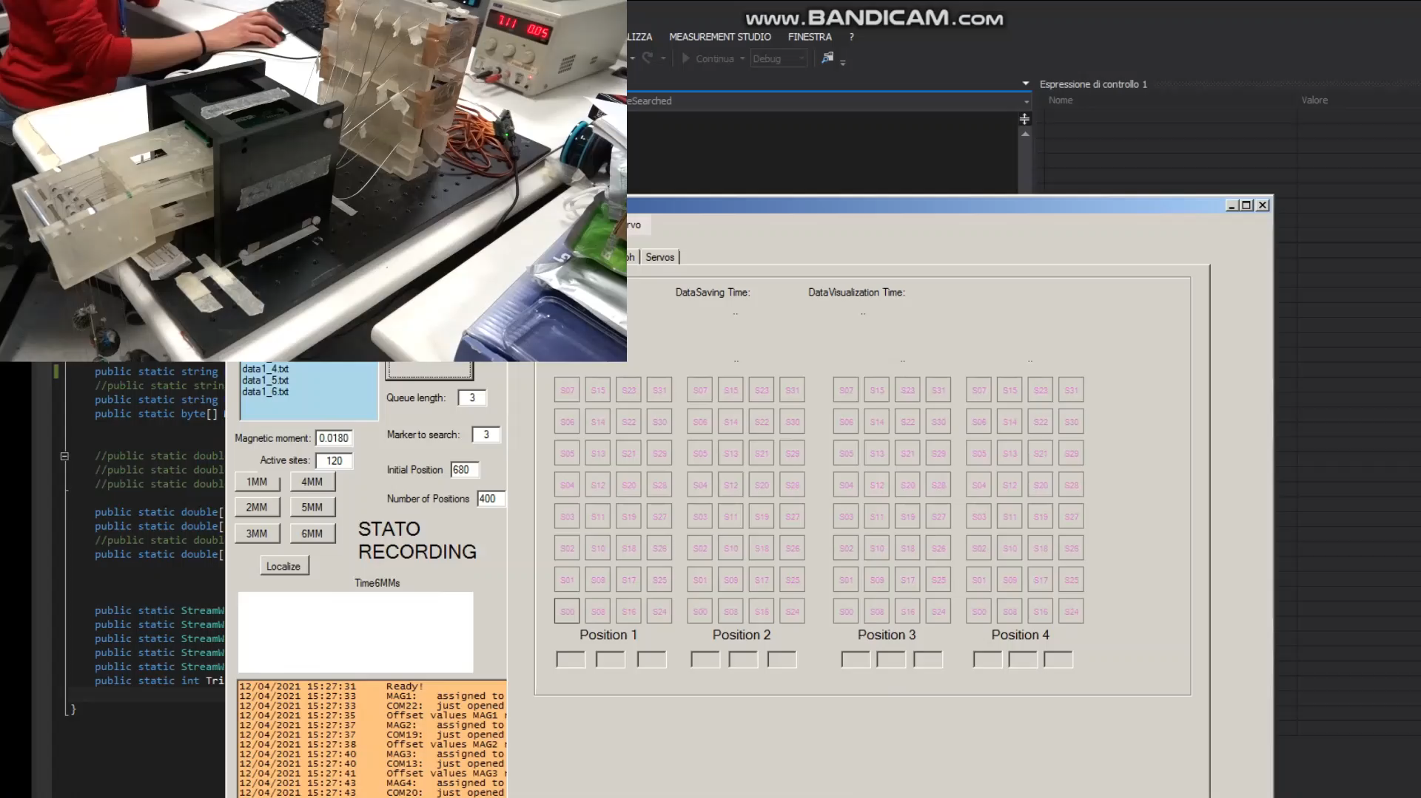

Slide 4
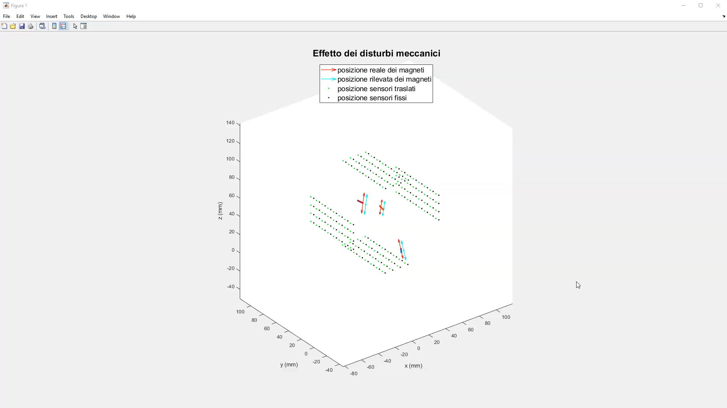
Disturbi meccanici
Se i sensori si muovono, alla protesi sembra che i magneti si stiano muovendo

Slide 5
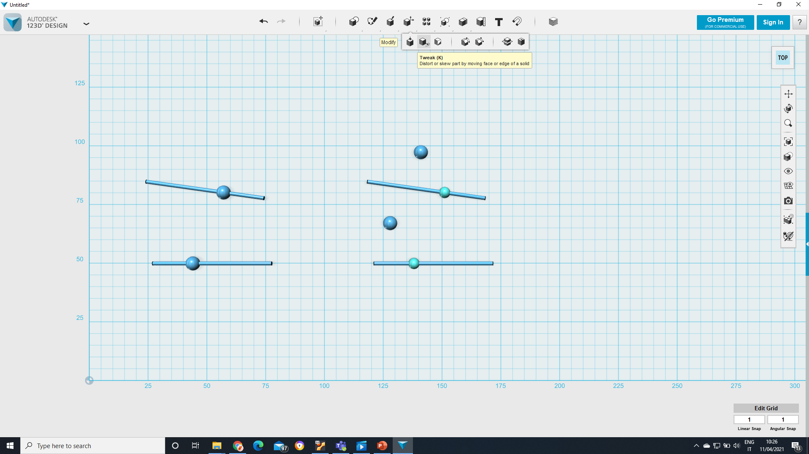
Approccio alla soluzione
Ogni magnete si muove lungo una traiettoria
Se almeno un magnete si trova fuori dalla sua traiettoria, allora c’è stato un disturbo meccanico

Slide 6
Approccio alla soluzione
L’algoritmo cerca una rototraslazione dei magneti che li riporti tutti all’interno della loro traiettoria
Essendo le traiettorie non parallele tra loro, la soluzione è (salvo rari casi… ) unica

Slide 7
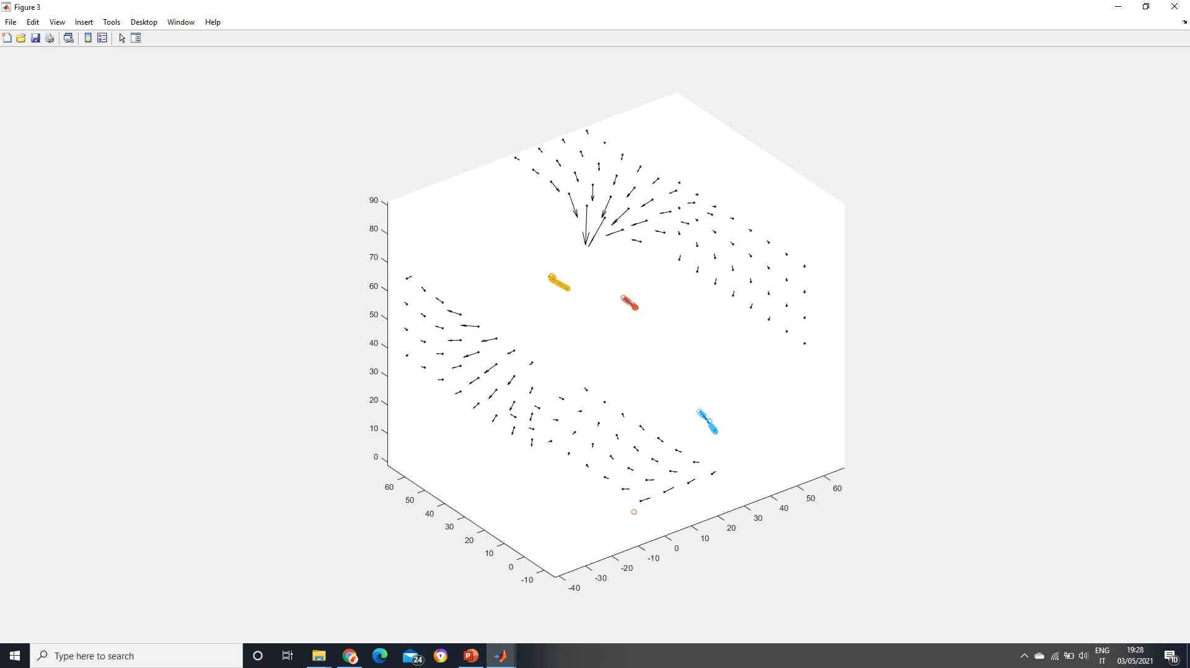
Fase di setup
Ottenimento traiettorie

Slide 8
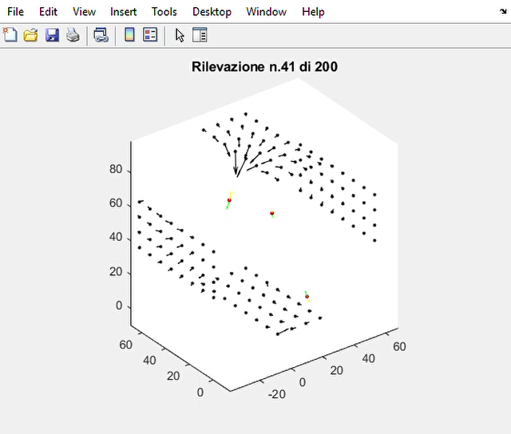
Ottenimento traiettorie
Il programma deve sapere dove si trovano i magneti in situazioni normali
Vengono fatti muovere i magneti senza muovere il mockup e si registrano le posizioni

Slide 9
A livello pratico
Si chiede al paziente di contrarre i muscoli e si registrano le posizioni dei magneti
Si sta attenti che la protesi, nel frattempo, non si muova

Slide 10
LINEAR FIT
Dopodiché, il programma attua un linear fit per ogni magnete
(trova il segmento che meglio approssima le posizioni dei magneti)
Ora, il programma conosce le traiettorie dei magneti

Slide 11
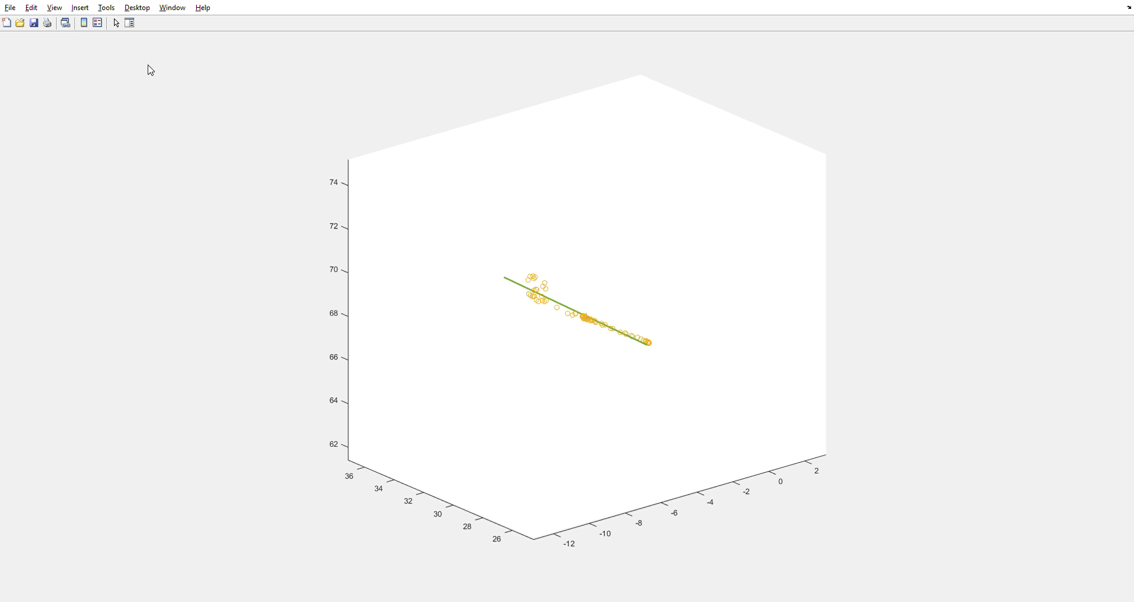

Slide 12
ASSUNZIONE
I magneti percorrono traiettorie approssimabilmente rettilinee
La validità di questa assunzione va verificata sperimentalmente su pazienti

Slide 13
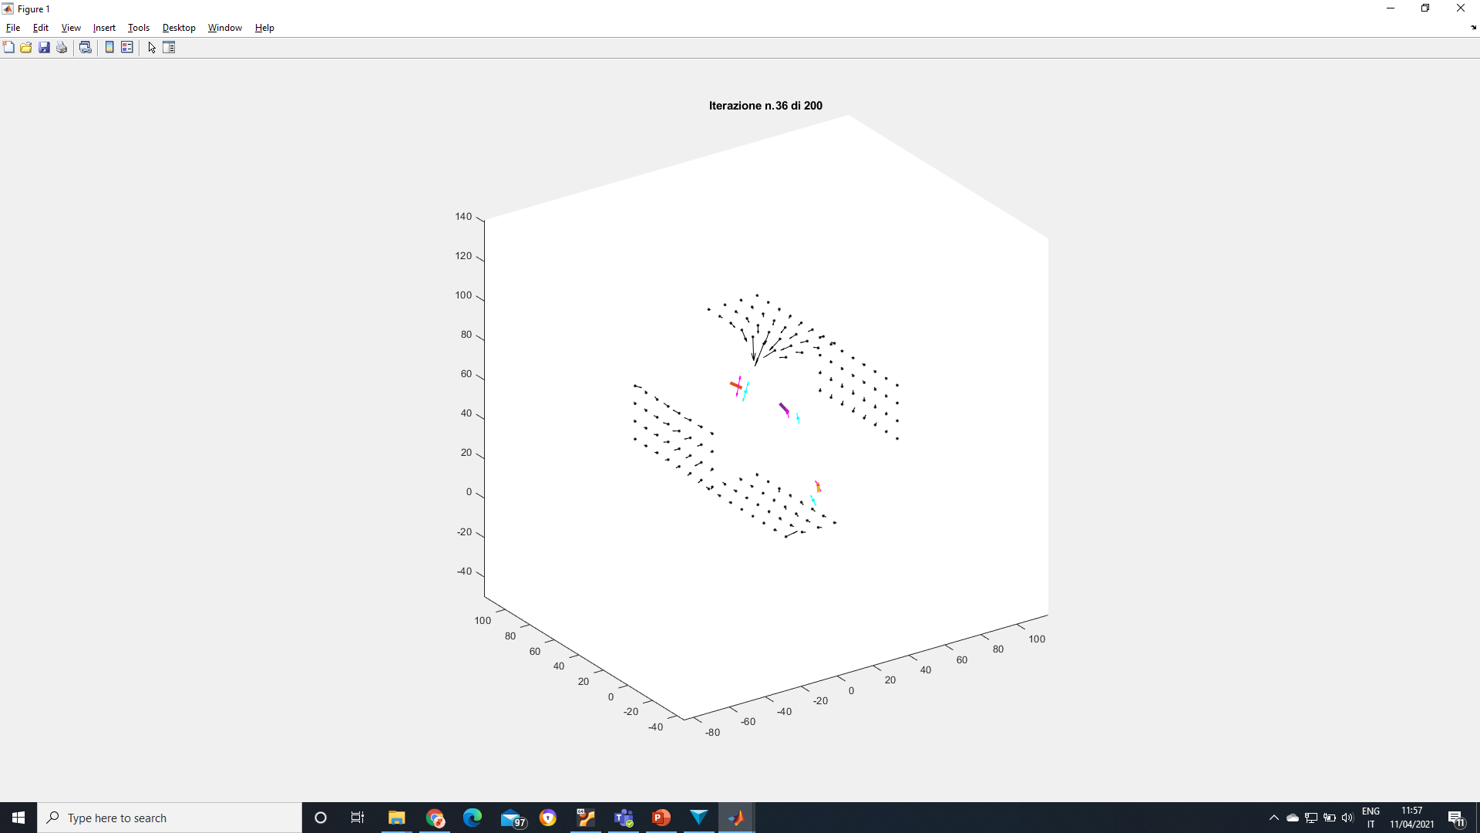
Fase di Run
Compensazione Disturbi Meccanici

Slide 14
Fase di Run
Questa parte del programma simula l’effettivo funzionamento della protesi:
Riceve in input i valori del campo magnetico rilevato dai sensori
Ottiene la posizione dei magneti
Controlla se tutti si trovano all’interno della traiettoria
Se la risposta è NO, cerca la rototraslazione che riporta ogni magnete nella sua traiettoria
Eliminazione rumore delle misurazioni

Slide 15
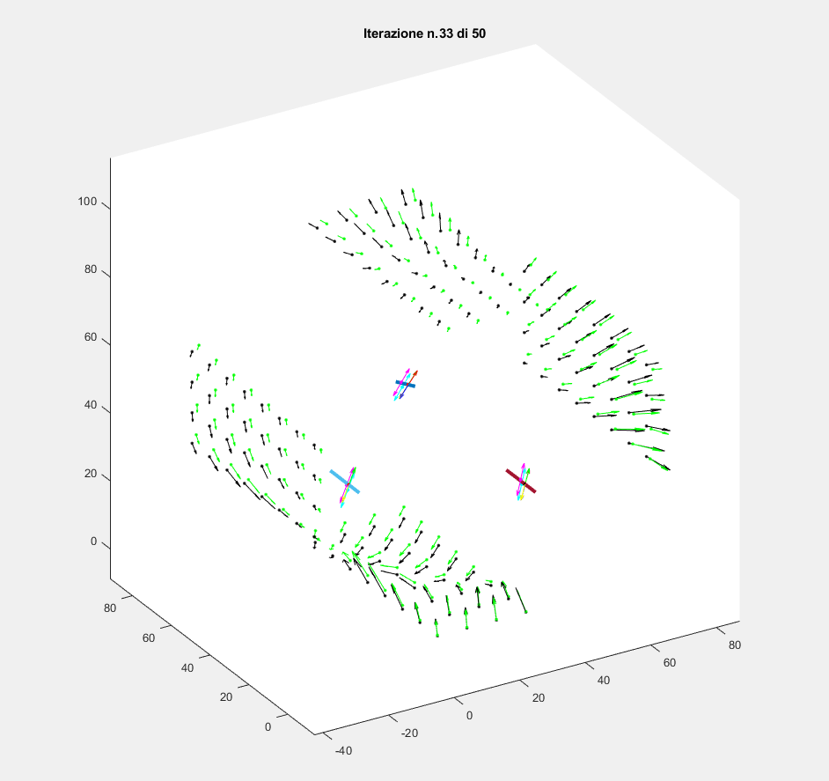
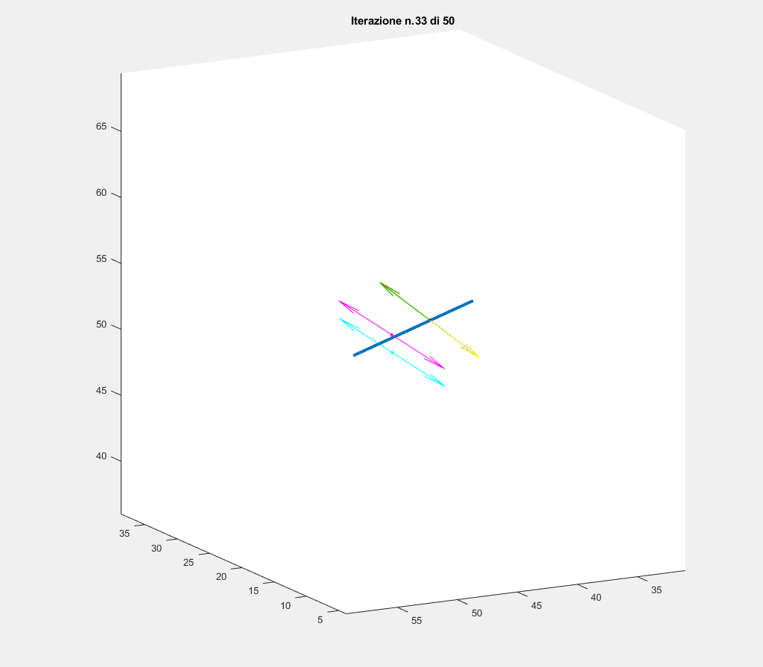
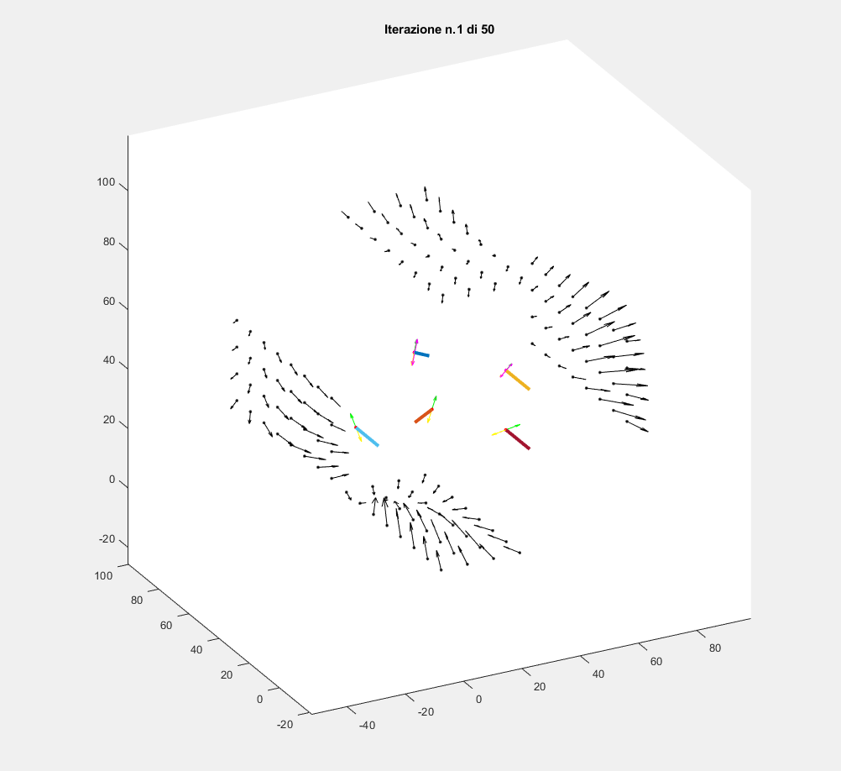
1. Input dati
Inizialmente, posizioni dei magneti e disturbi esterni simulati da software
Necessario per:
1. capire come e quanto bene il programma stia funzionando
2. Capire in che situazioni il programma si comporta meglio

Slide 16
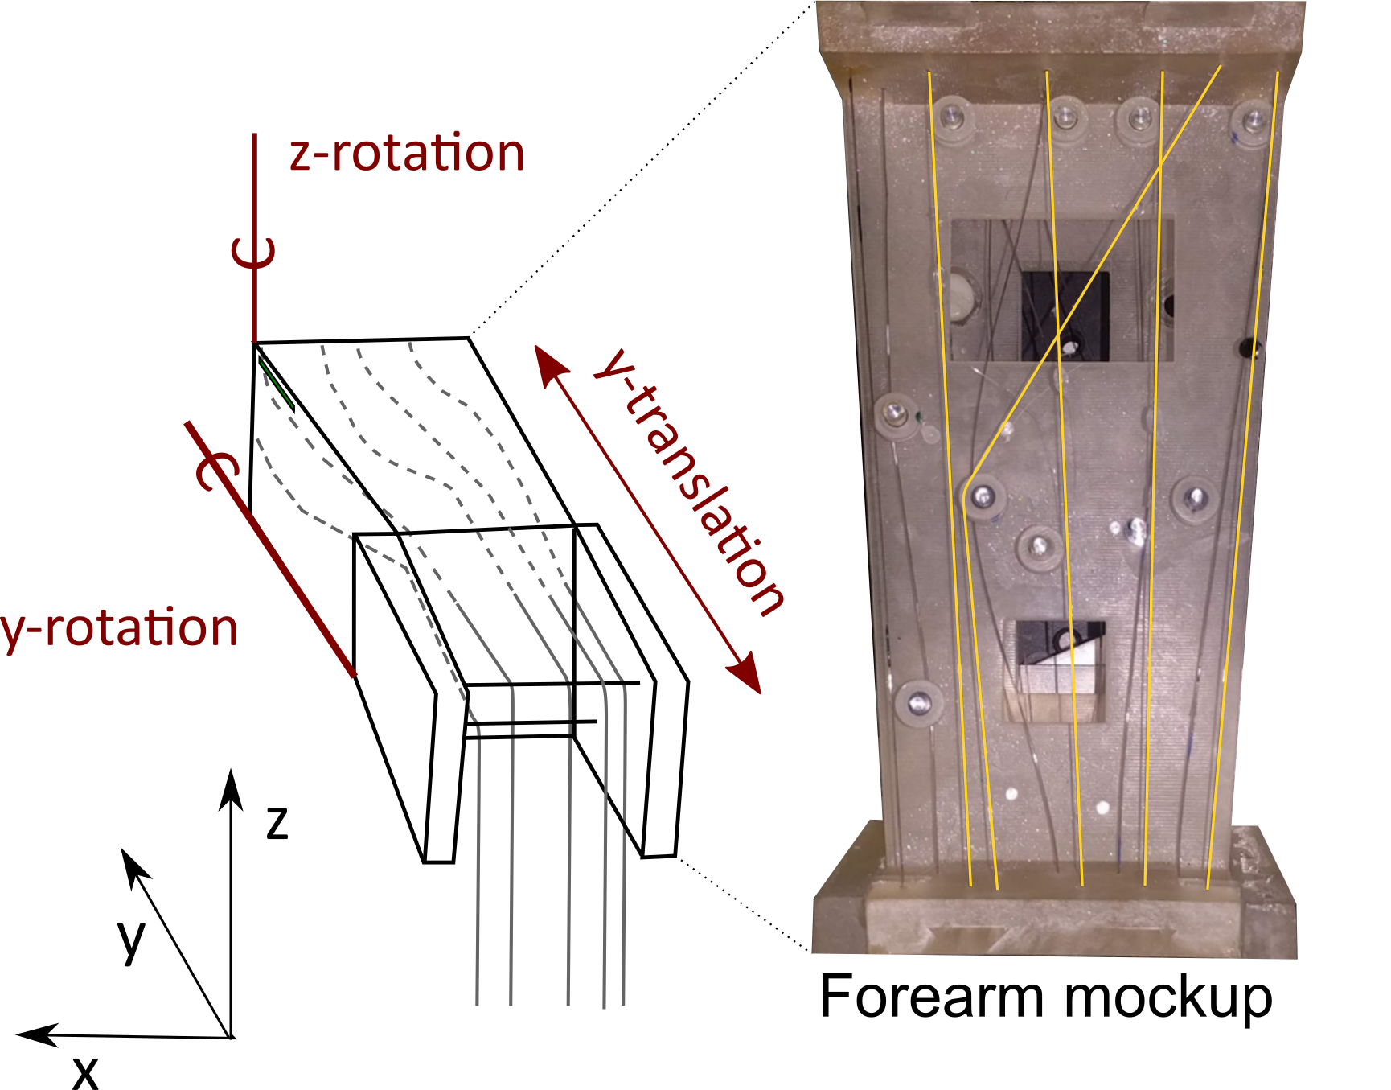
1. Input dati
Poi, una volta pronto l’algoritmo, abbiamo raccolto dati SPERIMENTALMENTE

Slide 17
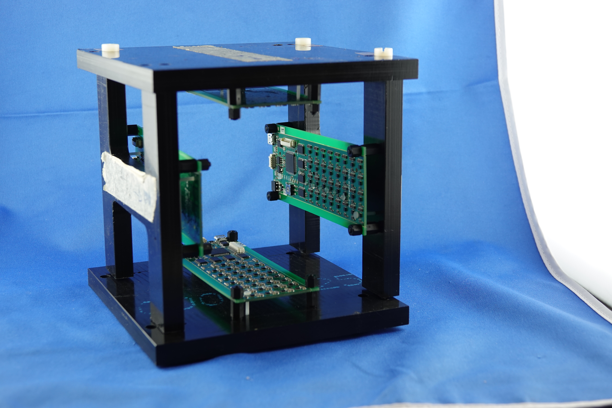
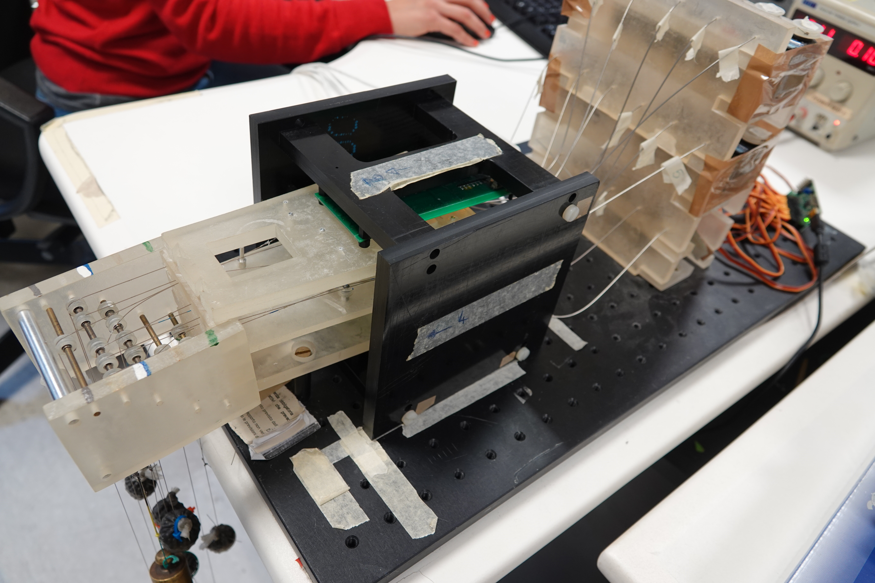
Apparato sperimentale
1. un mockup di un avambraccio: dei servomotori fanno muovere dei fili su cui sono attaccati dei magneti
2. un mockup della protesi: contente 4 schede con i sensori di campo magnetico (in totale: 128 sensori)

Slide 18
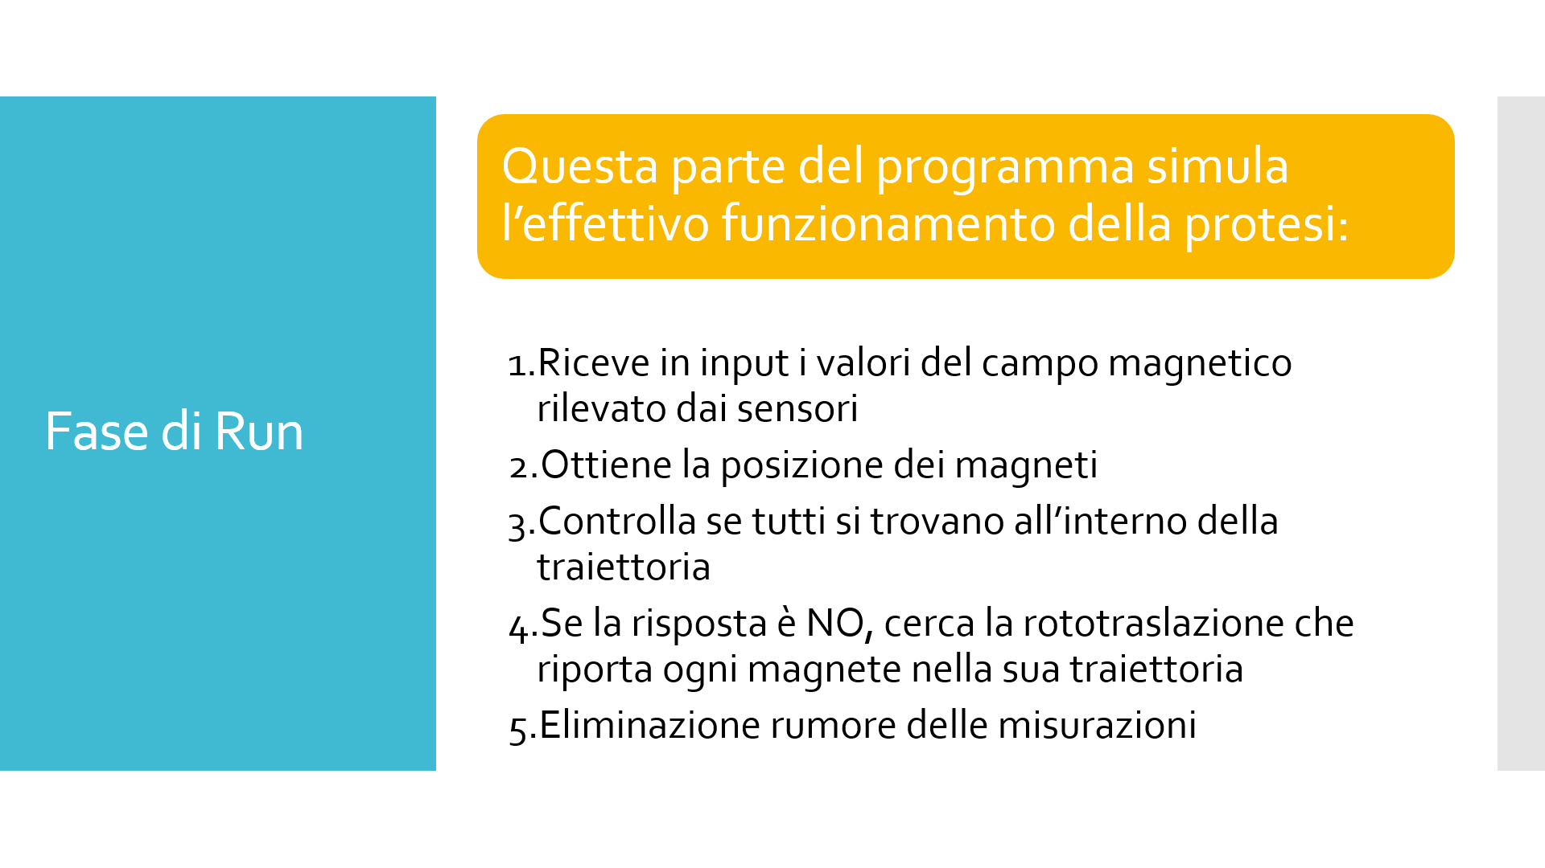

Slide 19
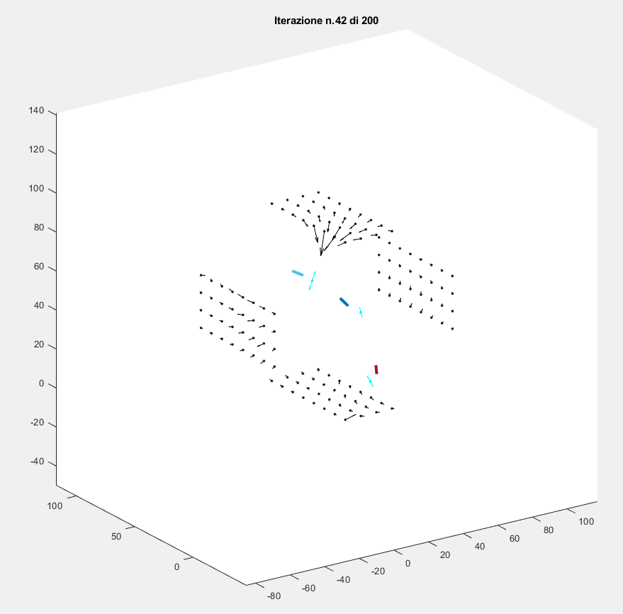
2. Ottenimento posizione dei magneti
(Lavoro svolto da Federico)
Dai valori del campo magnetico, un algoritmo di ottimizzazione trova la posizione dei magneti

Slide 21
3. Controllo magneti nelle traiettorie
Se tutti i magneti sono nelle traiettorie, nessun problema
Se almeno un magnete si trova al di fuori, allora c’è stato un disturbo meccanico esterno.
Viene quindi attivato l’algoritmo di compensazione

Slide 22
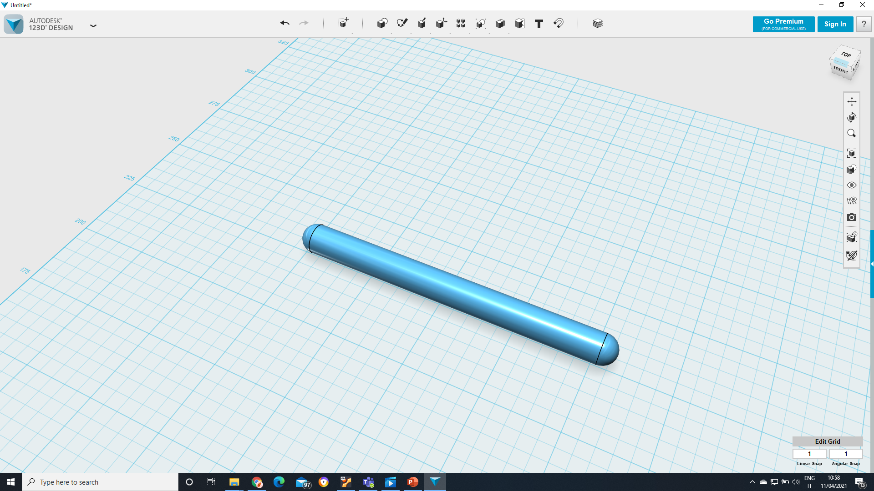
Cos’è una traiettoria?
errori di misurazione -> non può essere un semplice segmento
Traiettoria modellizzata come un cilindro con ai capi due emisfere
Raggio “errMax” = 1 mm (variabile)
Un magnete si trova nella sua traiettoria se il suo centro si trova all’interno di questa sezione di spazio

Slide 24
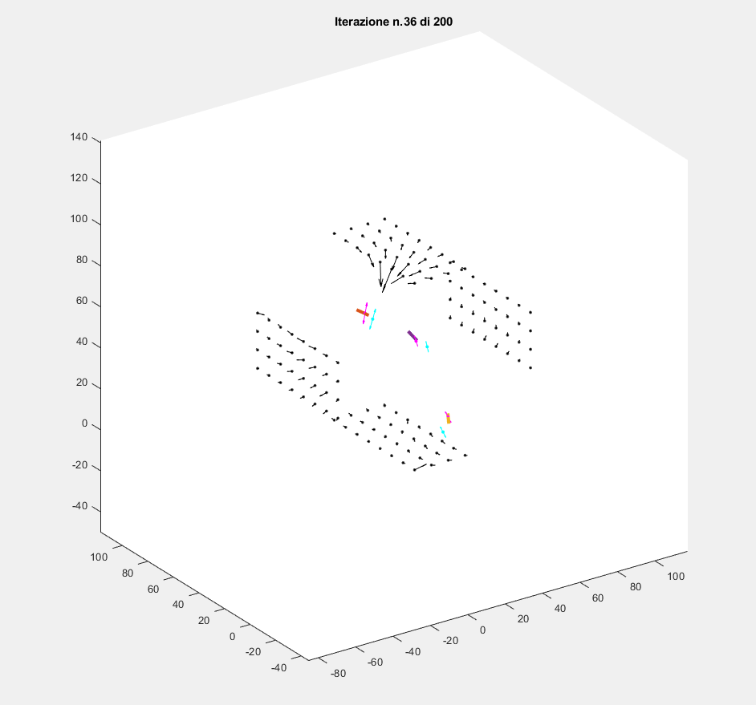
4. Algoritmo di compensazione
Cerca la rototraslazione che riporta ogni magnete all’interno della propria traiettoria
Per farlo, utilizza un algoritmo di minimizzazione constrained

Slide 25
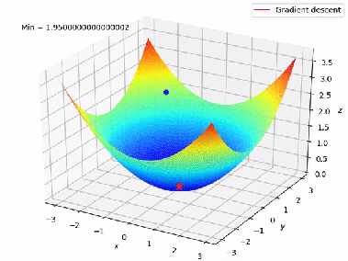
Algoritmo di minimizzazione
Algoritmo che, data una funzione, cerca di minimizzarla

Slide 26
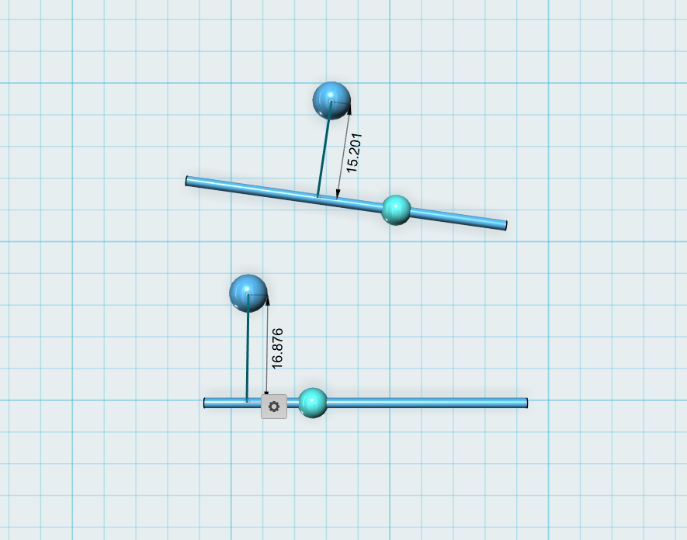
Algoritmo di minimizzazione
Algoritmo che, data una funzione, cerca di minimizzarla
La funzione da minimizzare si basa sull’unico dato che abbiamo a disposizione: la DISTANZA DALLA TRAIETTORIA
* Non si può utilizzare la distanza dalla posizione reale, essendo questa l’incognita del problema! *

Slide 27
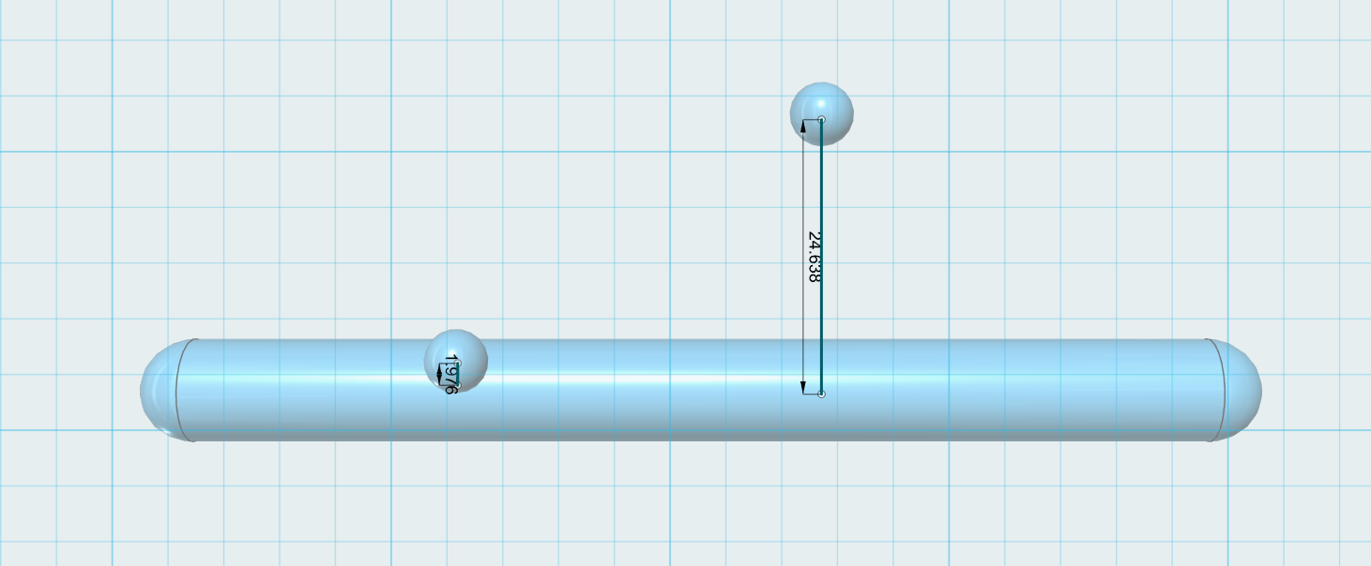
Funzione costo
La traiettoria è un cilindro
Si vuole imporre innanzitutto che il magnete rientri nella traiettoria
Dopodiché, se il magnete è già nella traiettoria, cerchiamo di farlo avvicinare all’asse. Questo è però già meno necessario
(non dobbiamo penalizzare errori derivanti dalla misurazione)

Slide 28
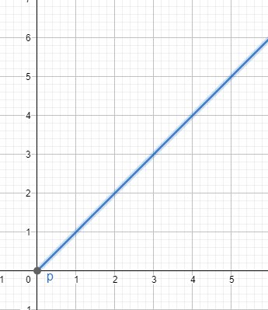
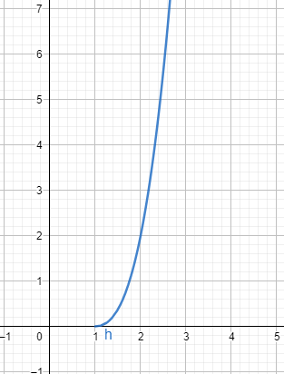
Funzione costo
Per questo distinguiamo due casi:
Distanza <= errMax:
La distanza contribuisce linearmente alla funzione costo
2. Distanza > errMax:
La distanza contribuisce quadraticamente alla funzione costo

Slide 29
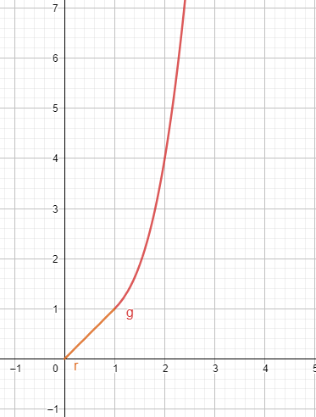
Funzione costo
Per questo distinguiamo due casi:
Distanza <= errMax:
La distanza contribuisce linearmente alla funzione costo
2. Distanza > errMax:
La distanza contribuisce quadraticamente alla funzione costo
Nota: è derivabile

Slide 30
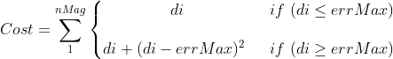
Funzione costo
Per questo distinguiamo due casi:
Distanza <= errMax:
La distanza contribuisce linearmente alla funzione costo
2. Distanza > errMax:
La distanza contribuisce quadraticamente alla funzione costo
Nota: è derivabile

Slide 31
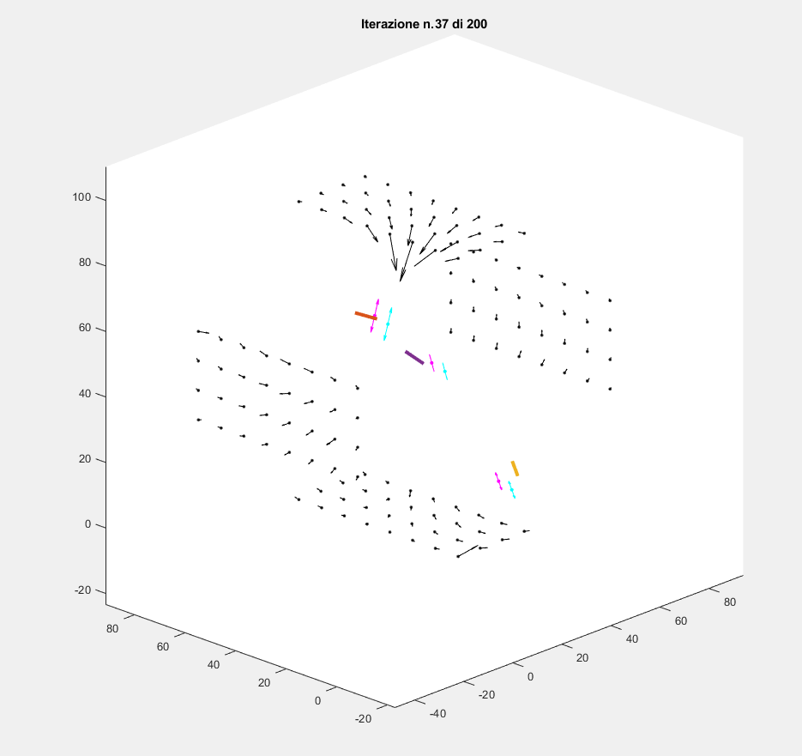
Problema: minimi locali
Il problema principale degli algoritmi di minimizzazione è la presenza di minimi locali della funzione

Slide 32
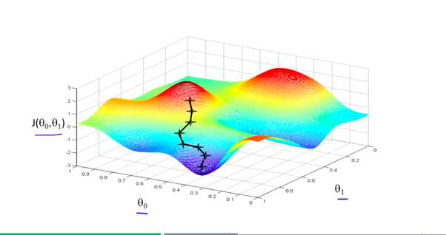

Slide 33
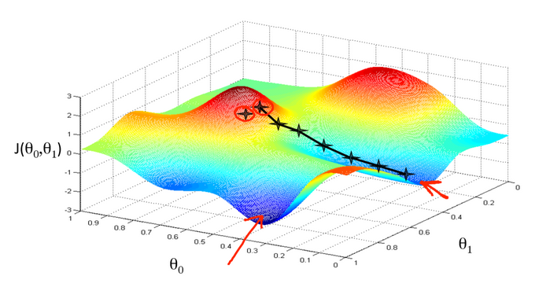

Slide 34
Risoluzione .1
CONTINUITA’ DEI MOVIMENTI:
Come posizione di partenza dell’algoritmo viene utilizzata la posizione precedente
La frequenza di rilevazione è infatti di circa 20Hz
La differenza tra una rilevazione e la successiva è dunque limitata

Slide 35
Risoluzione .2
ELIMINAZIONE RILEVAZIONI EVIDENTEMENTE ERRATE
Dato che ogni misurazione si basa sulla precedente, un errore in una misurazione rischia di propagarsi anche nelle misurazioni successive
Vengono eliminate le misurazioni che:
Si discostano troppo dalla precedente
Mostrano magneti esterni al mockup
Costo eccessivamente alto

Slide 36
Risoluzione .3
ALGORITMO “FMINCON” = FUNCTION MINIMUM CONSTRAINED
Questo algoritmo ignora tutti i minimi che non rispettano un determinato vincolo
Vincolo: “magneti all’interno delle traiettorie”

Slide 37
Risoluzione .3
ALGORITMO “FMINCON” = FUNCTION MINIMUM CONSTRAINED
Questo algoritmo ignora tutti i minimi che non rispettano un determinato vincolo
Vincolo: “magneti all’interno delle traiettorie”

Slide 39
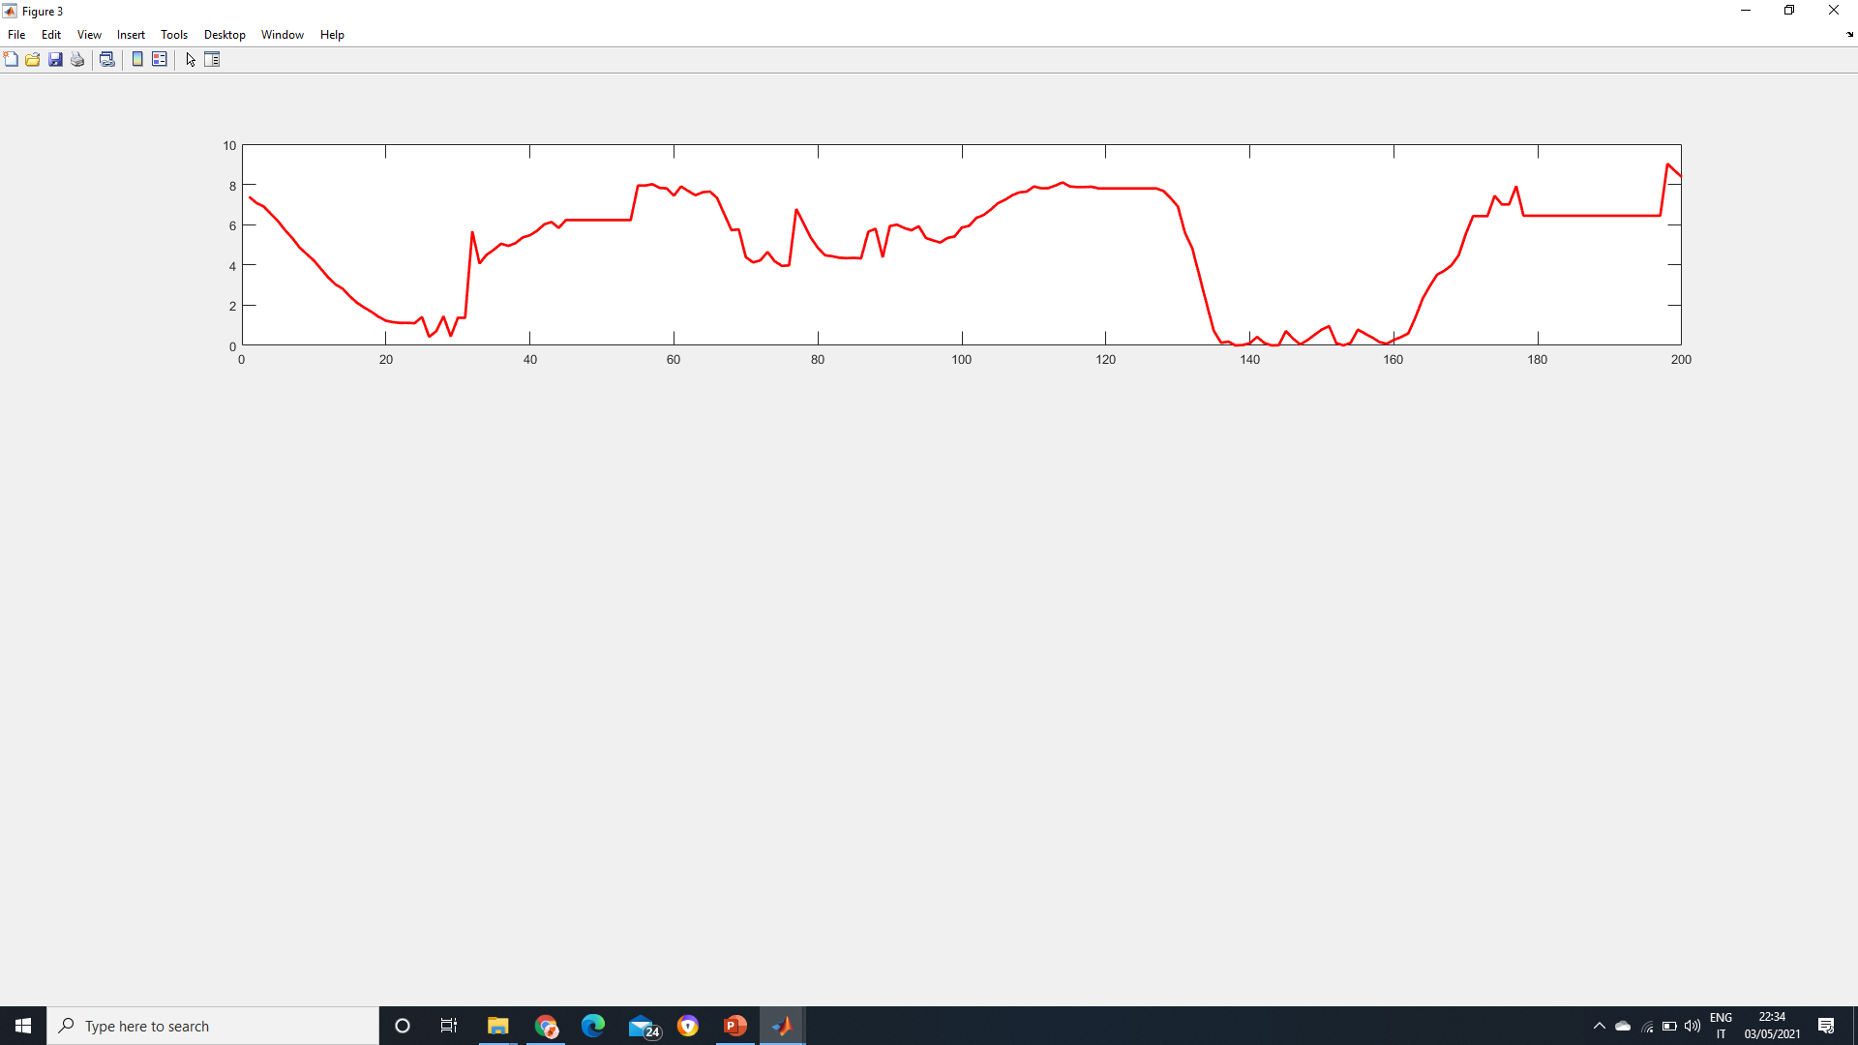
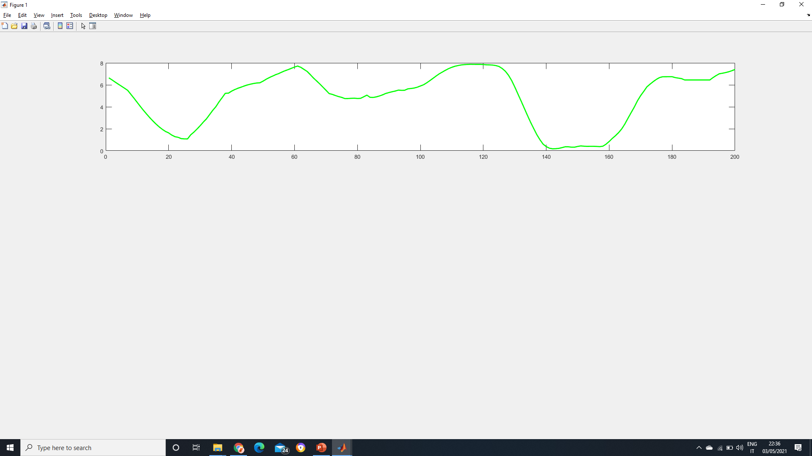
5. Eliminazione rumori di misurazione
Media mobile sui valori ottenuti
Questo permette di eliminare i rumori delle misurazioni

Slide 40
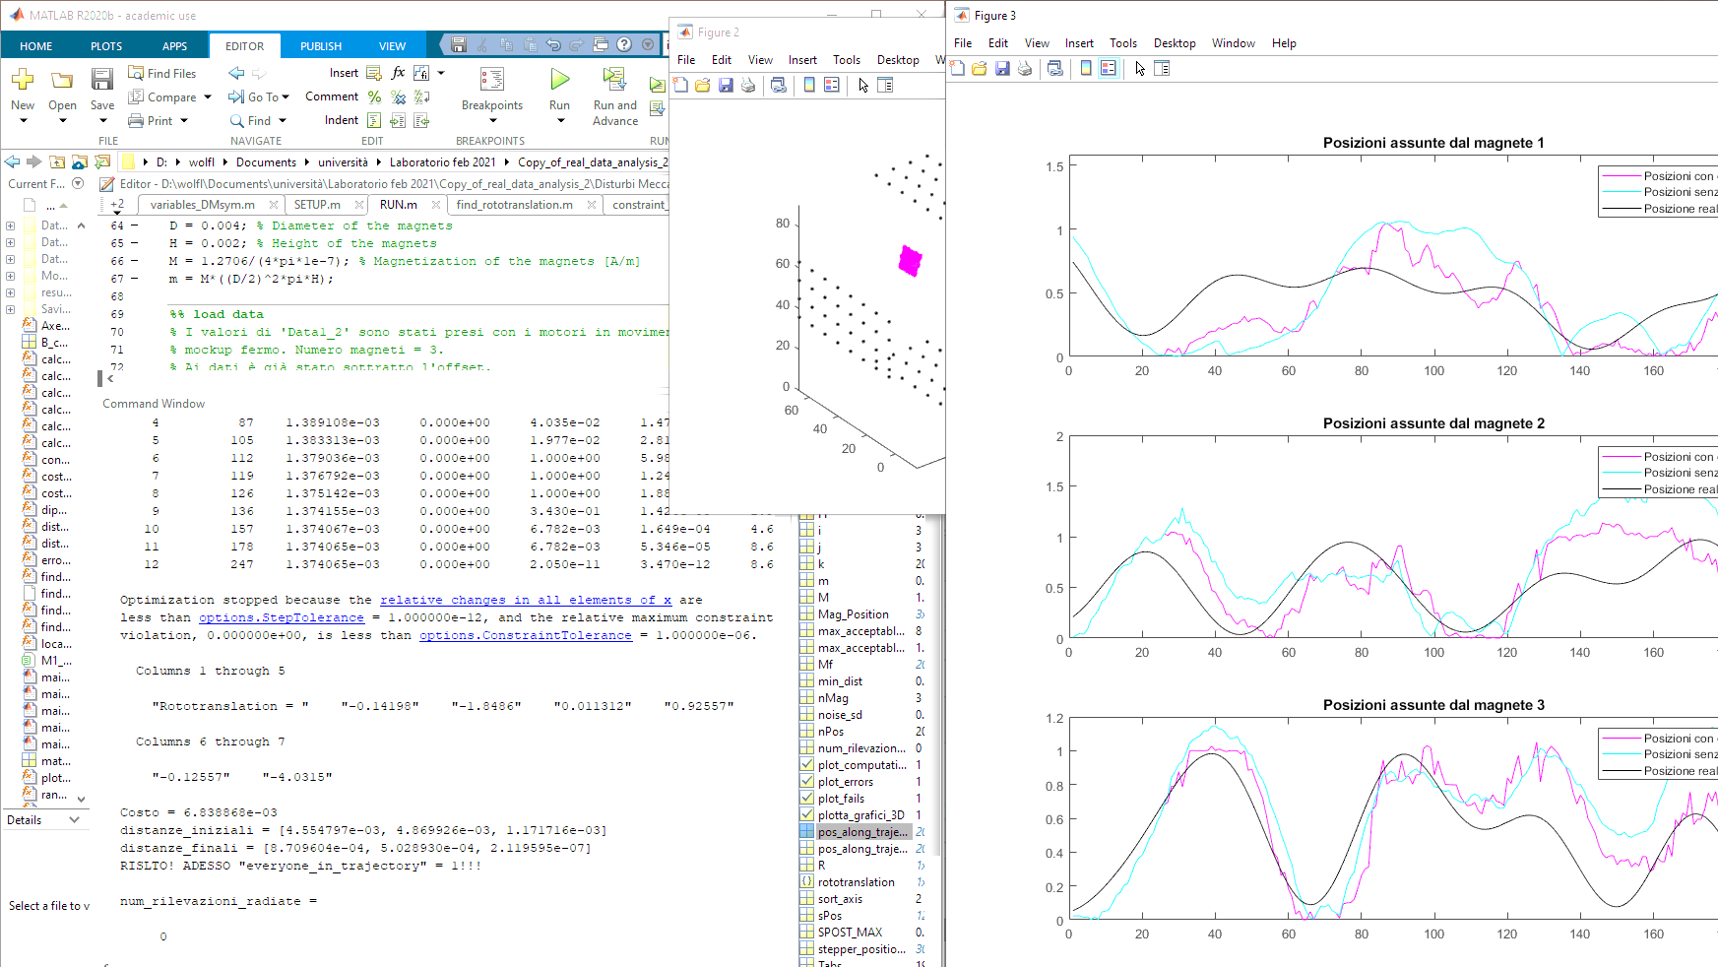
Risultati

Slide 41
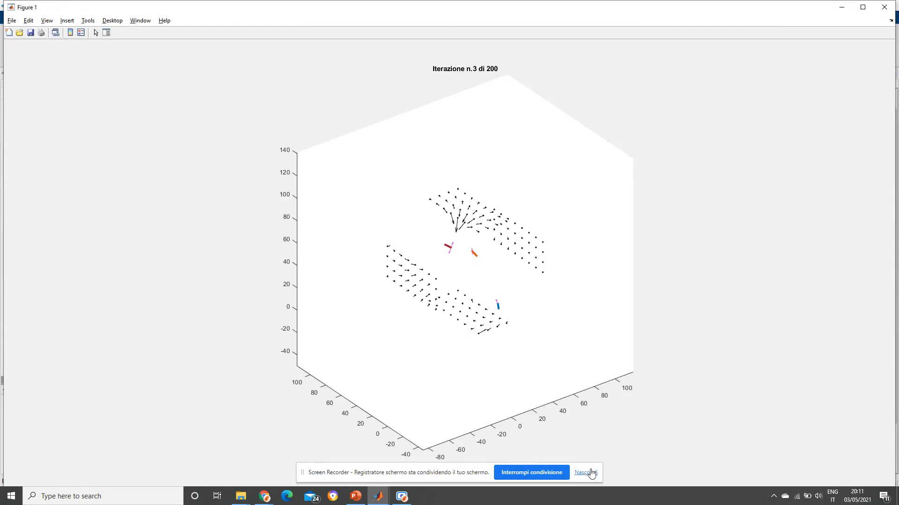

Slide 42
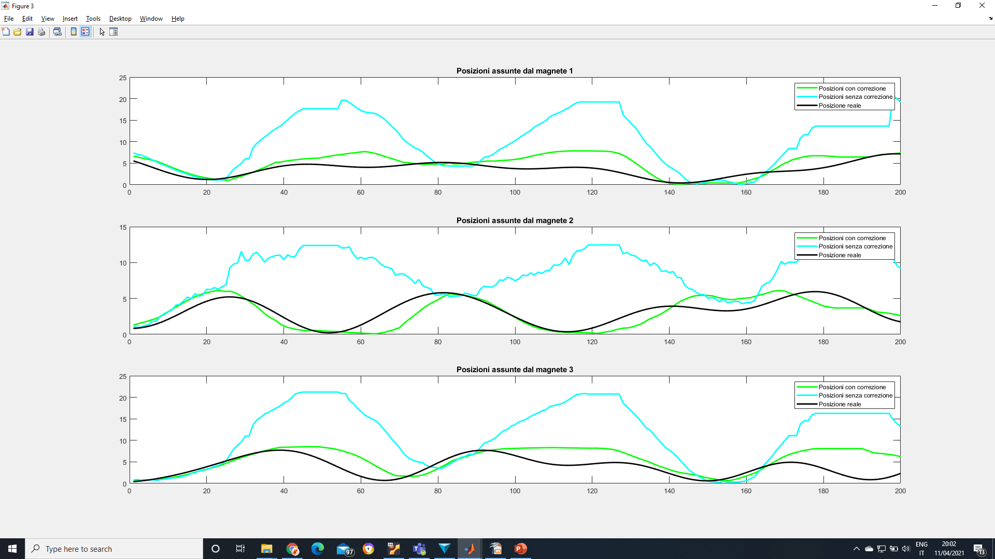
Traslazioni lungo y

Slide 44
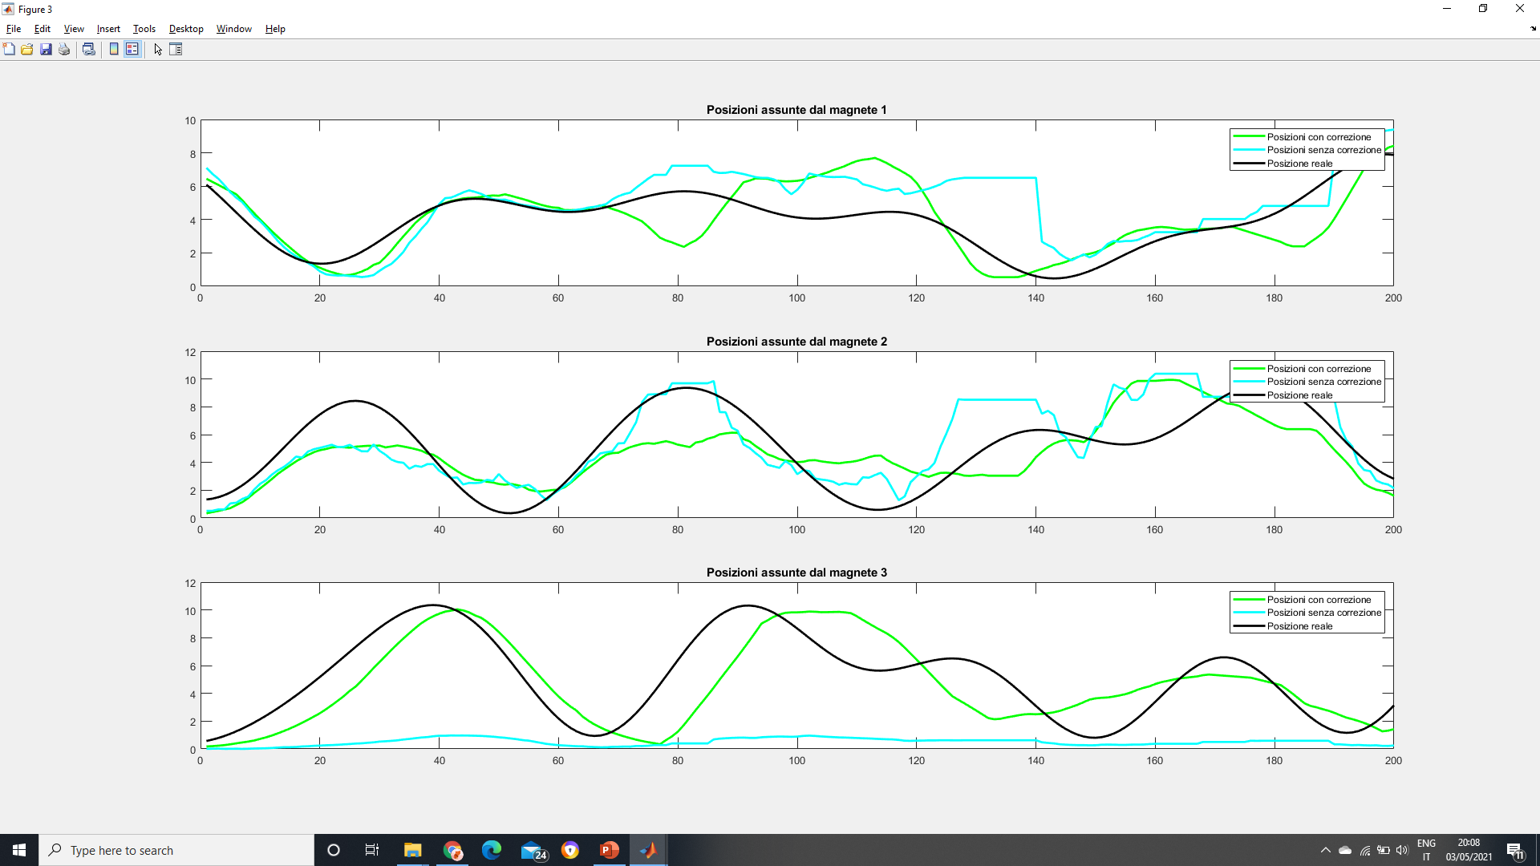
Rotazioni attorno a y

Slide 46
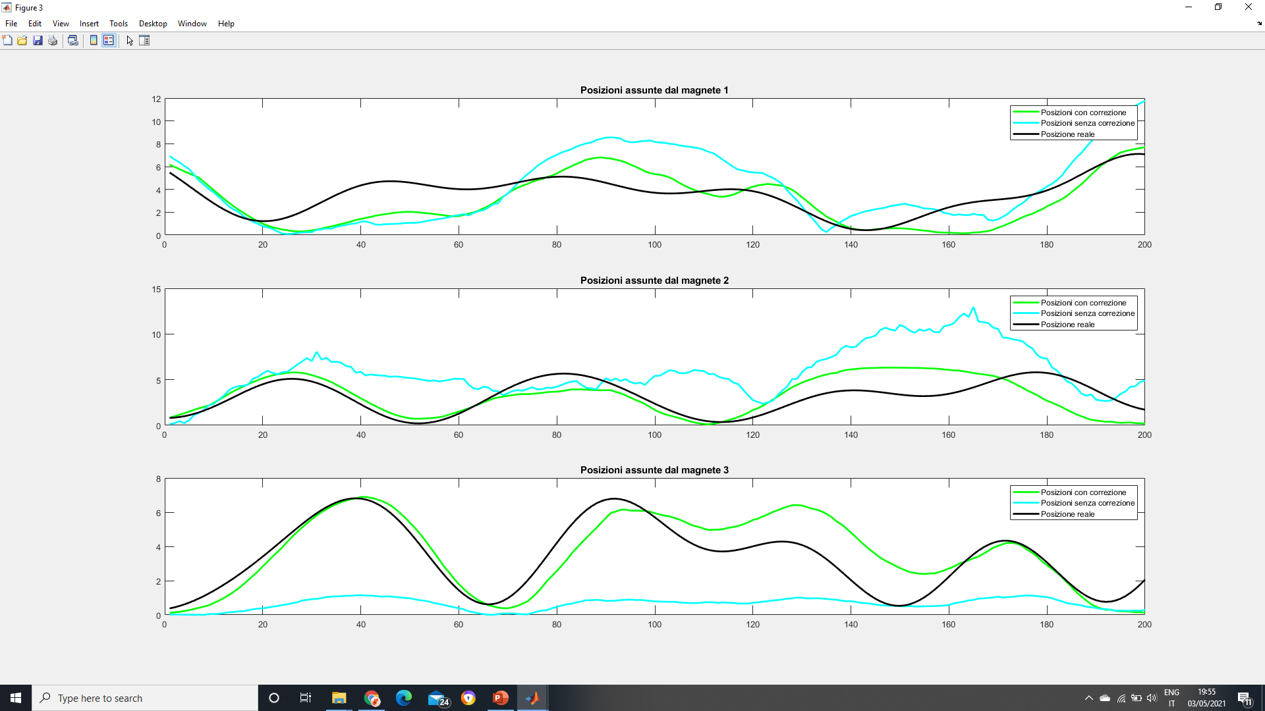
Rotazioni attorno a z

Slide 48
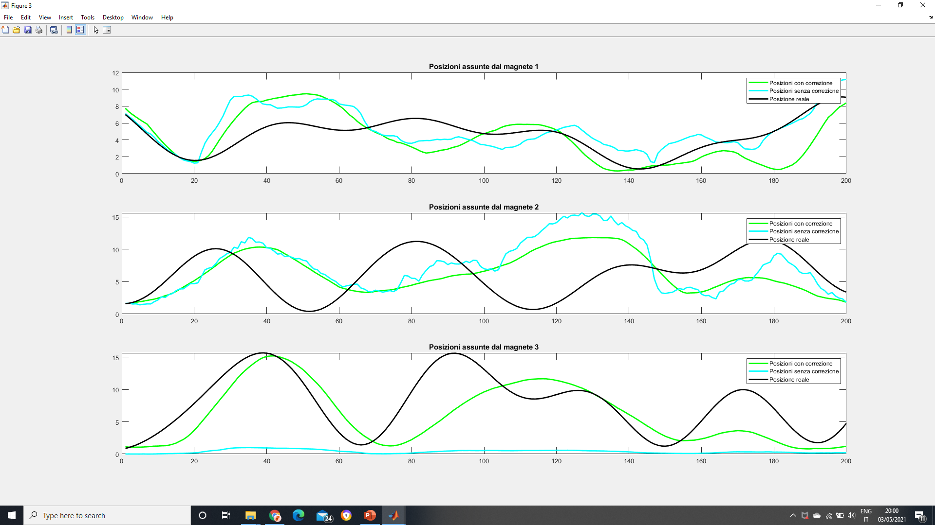
Disturbi combinati

Slide 50
Grazie per l’attenzione

